Slide 1
인지과학으로 시작하는 인공지능(AI)
2020. 10. 08
정 준 수 Ph.D.

Slide 2
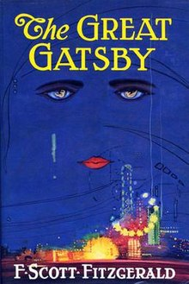
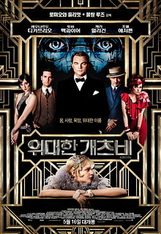
“혁신(Innovation)” – 100년전과 현재를 비교해 보겠습니다.
“지금으로 부터 100년전 Long Island, New York”
피츠 제럴드는 1920년대의 사회적 발전상과 재즈 음악, 경제 번영, 자유로운 관습, 자동차와 같은 광범위한 주제와 개츠비 재산의 원천인 부트레그에 이르기는 이야기를 전하는 내용입니다.
Long Island in the summer of 1922
위대한 개츠비 (2013년 영화)

Slide 3
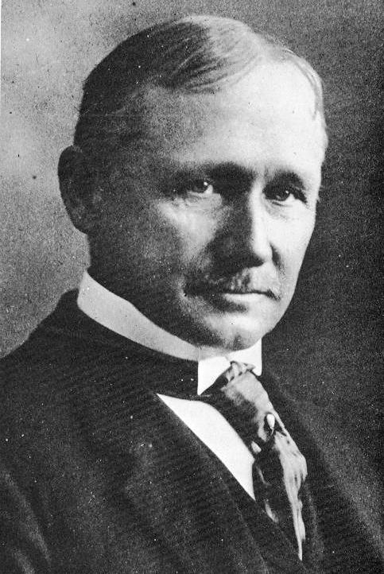
프레더릭 윈즐로 테일러 (Frederick Winslow Taylor)
출생: 1856년 3월 20일, 미국 펜실베이니아 주 필라델피아
프레더릭 윈즐로 테일러는 미국의 기술자이다.
세계 최초의 경영 컨설턴트 중 한 사람이기도 하다.
조직의 운영, 관리에 있어 처음으로 객관적 수치와
데이터를 도입하여 현대 경영학과 산업공학의 효시가 된
이론인 과학적 관리론을 정립한 사람이다.
대표 저서로는 1911년 발표한
'과학적 관리론'(The principles of Scientific Management)이 있다.

Slide 4
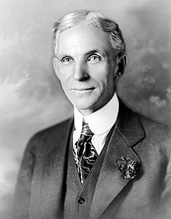
헨리 포드(영어: Henry Ford, 1863년 7월 30일 ~ 1947년 4월 7일)는 미국의 기술자이자 기업인으로 포드 모터 컴퍼니의 창설자이다.
1903년 세계 최초의 양산대중차 포드 모델 T의 제작을 시작하였다. 포드 모델 T는 자동차의 대중화를 위해 헨리 포드가 실현한 대량 생산 방식의 자동차였다.
그는 특히 경영지도원리로써 미래에 대한 공포와 과거에 대한 존경을 버릴 것, 경쟁을 위주로 일하지 말 것, 봉사가 이윤에 선행할 것, 값싸게 제조하여 값싸게 팔 것 등 4개의 봉사원칙을 내세웠는데 이를 포디즘이라 한다.

Slide 5
Henry Ford’s Vision - his goal of bringing car travel to the masses!
over 12 hours building each car (EyeWitness to History, 2005).
This process was very expensive and time-consuming, thus making it impossible for Ford to mass-produce his cars at affordable prices. Ford hired management theorist Frederick Winslow Taylor to help map out possible solutions (The Franklin Institute).
궁극적으로 포드는 경영 이론가 Frederick Winslow Taylor를 고용하여 가능한 솔루션 (프랭클린 연구소)을 찾아 보았습니다.

Slide 6
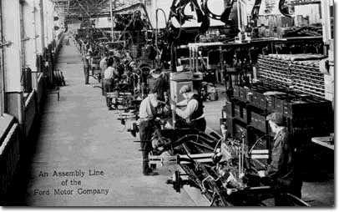
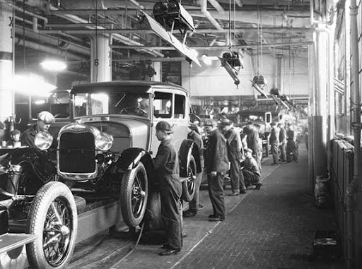
The founder of theFord Motor Company, and sponsor of the development of the assembly line technique of mass production. The Model T was introduced on October 1, 1908.

Slide 7
After only a few short years, Ford had managed to bring the average time of production for a Model T down to 93 minutes, and as a consequence was able to lower the price down to $575. By 1914, Ford had captured 48% of the automobile market (EyeWitness to History, 2005). 당시 미국의 고급 자동차는 2,000달러에서 3,000달러 정도에 판매되고 있었는데, 모델 T의 가격은 850달러에 불과했고 이어 1920년대에는 300달러까지 떨어졌다.
시사점
In the early days of 1914, Ford raised the wages that he was paying his workers from $2.83 for a 9-hour day to $5.00 for an 8-hour day (The Franklin Institute).
By 1924 the successes of Ford’s practices were obvious, after just 16 years of implementing Taylor’s scientific approach he had managed skillfully sell over 10 million cars (ibid).

Slide 8
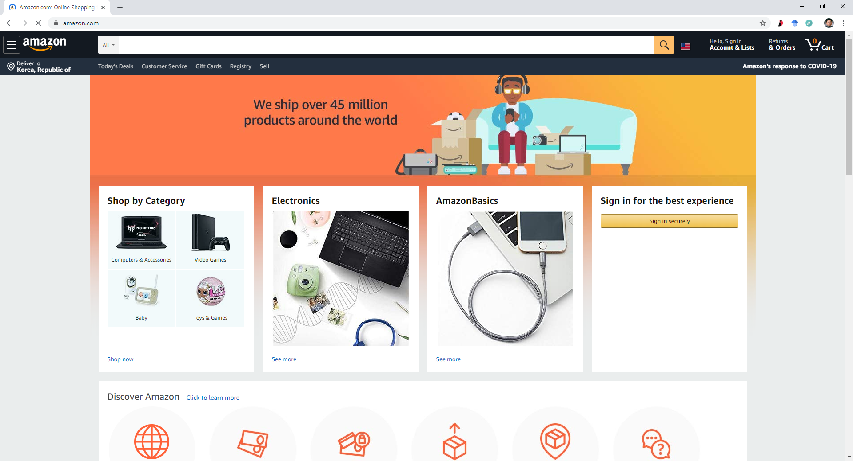

Slide 9
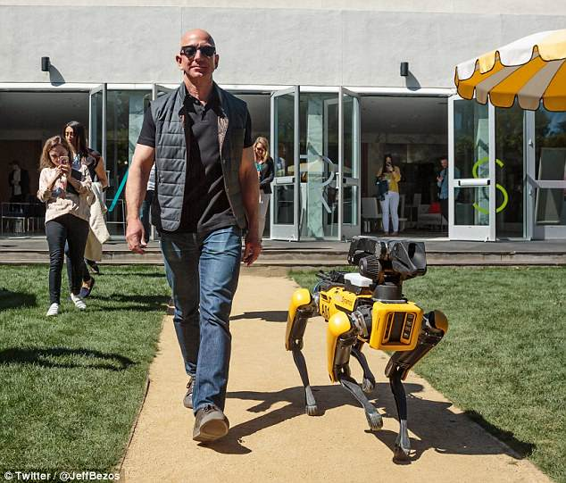
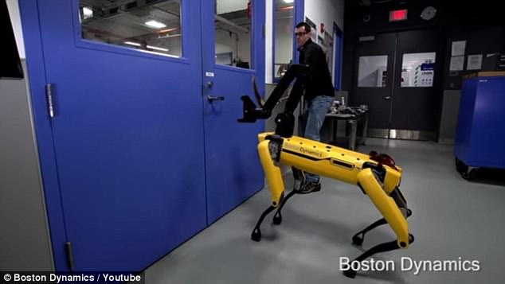
https://www.youtube.com/watch?v=L1XLgPWScd8
https://roboticsandautomationnews.com/2020/01/21/amazon-now-has-200000-robots-working-in-its-warehouses/28840/

Slide 10
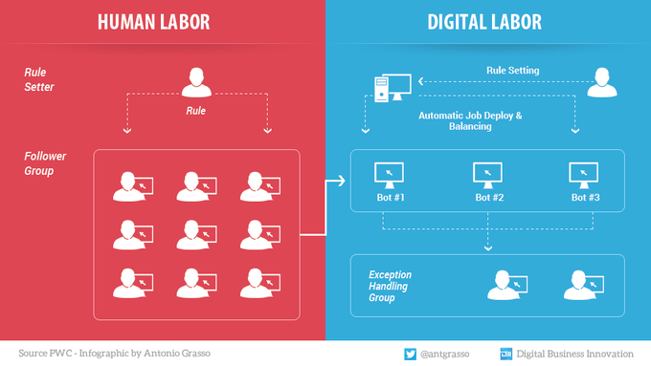
https://www.youtube.com/watch?v=dAXdeqcHBp4
https://www.youtube.com/watch?v=TUx-ljgB-5Q

Slide 11
◈ 인공지능(AI)의 출발점 - 인지과학은 IT(SW)의 모태적 학문
□ 인지과학은 인간의 마음에서 정보 처리 과정이 어떻게 이루어지는가에 대해 다양한 분야의 학제간 연결을 통해 통합적으로 연구하는 학문이다.
□ 이전에는 단순한 숫자 처리 계산기에 지나지 않았던 계산기를 정보처리와 지능을
지닌 컴퓨터로 대변혁을 할 수 있게 한 이론적, 개념적 틀을 제공한 것이 인지과학이다.
□ H. Simon, A. Newell 등의 인지과학자가 이러한 개념적 틀의 변혁을 초래한 장본인들이며, 구글 딥마인드 CEO 하사비스가 컴퓨터공학박사가 아니라, 인지(신경)과학 박사로서 인간의 기억 메카니즘 같은 인지(cognition) 연구를 수행하는 점은 시사하는 바가 크다.

Slide 12
◈ 인지과학의 형성은 여러 학문 분야의 융합적 사고 기반으로 형성
□ 철학에서의 형식주의(formalism) 이론, 수학에서의 계산 이론의 발전과 튜링기계 이론, 디지털 컴퓨터의 발전과 컴퓨터과학에서의 존 폰 노이만(John von Neumann)의 ‘저장된 프로그램 이론’, 1930년대 커뮤니케이션 이론의 발전과 정보 이론의 부상, 두뇌를 논리기계로 간주하는 생각의 발달, 사이버네틱스라고 하는 두뇌-기계를 연결한 인공두뇌 이론과 일반체계 이론의 발전으로부터 형성 되었으며,
□ 앨런 뉴웰(Allen Newell)과 허버트 알렉산더 사이먼(Herbert Alexander Simon)의 범용 목적적·물리적 기호체계 이론의 구체화, 에이브럼 놈 촘스키(Avram Noam Chomsky)의 언어학 이론의 부상, 심리학 내에서의 정보 처리 틀 형성 등의 여러 사조와 학문적 사건들의 수렴에 의하여 인지과학이 출발하였다고 할 수 있다

Slide 13
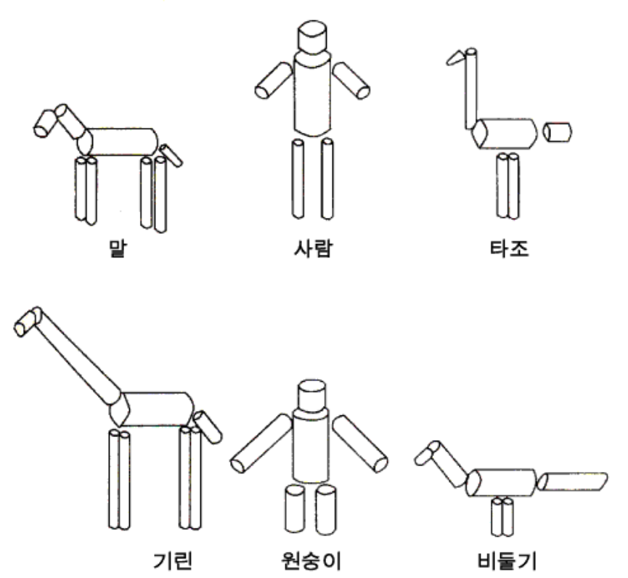
◈ 사람의 물체(시각) 재인 방식
친숙한 물체들을 기본 원통 형태로 분할한 것. (Marr & Nishihara. 1978)

Slide 14
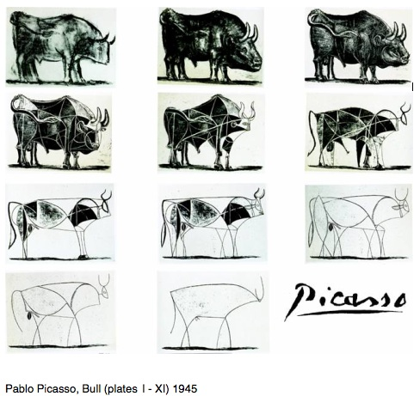
◈ 추상화 (Abstract)

Slide 15
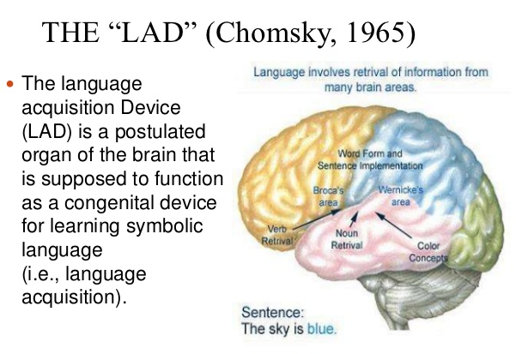
사람은 누구나 태어나면서부터 언어를 쉽게 터득할 수 있도록 언어습득장치(LAD)를 가지고 태어난다.

Slide 16
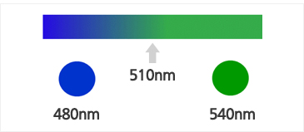
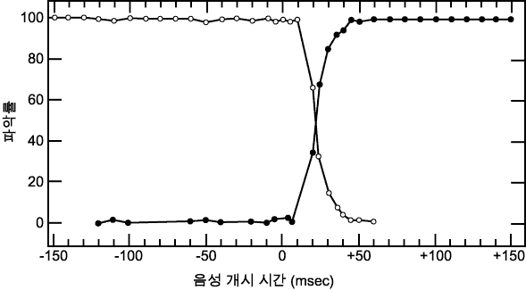
◈ 범주화 지각은 사람의 기본적 속성
소리 (Sound)
색깔 (Color)
사람들은 음소들이 하나의 연속적 차원에서 다르더라도 이들이 별개의 범부에서 유래한다고 지각하는 경향이 있다.
510nm에서 540nm로 변화할 경우 여전히 같은 색에 있다고 생각하지만 480nm로 변화하면 우리는 전혀 다른 범주의 색으로 느끼게 된다.

Slide 17
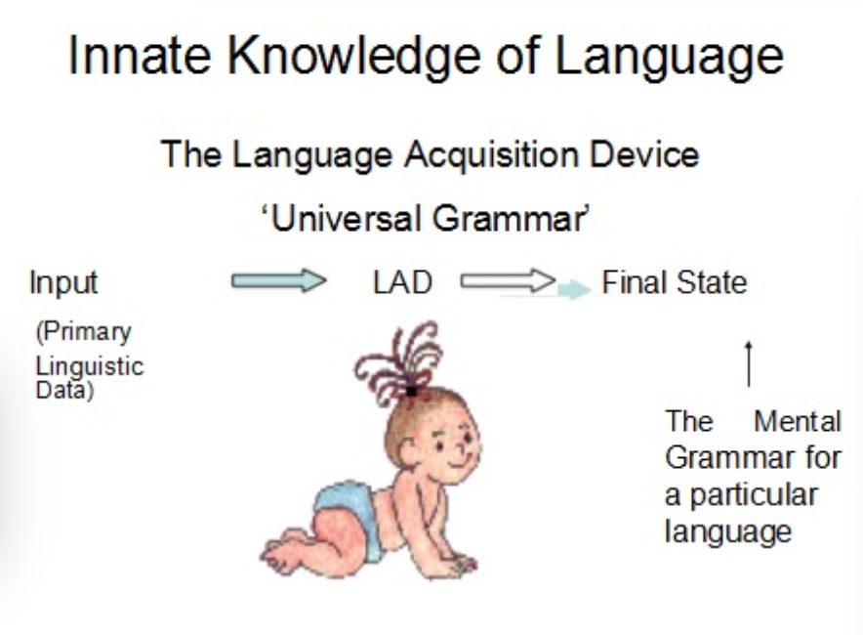

Slide 18
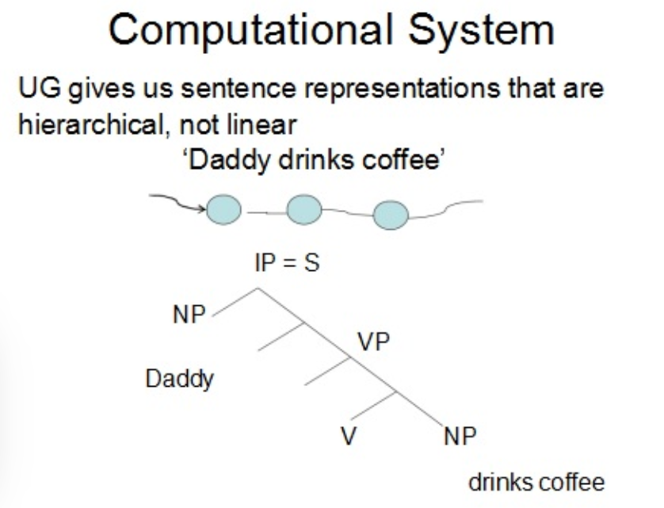

Slide 19

정 준 수 Ph.D.
heinem@naver.com
010-5359-3644

